Slide 1


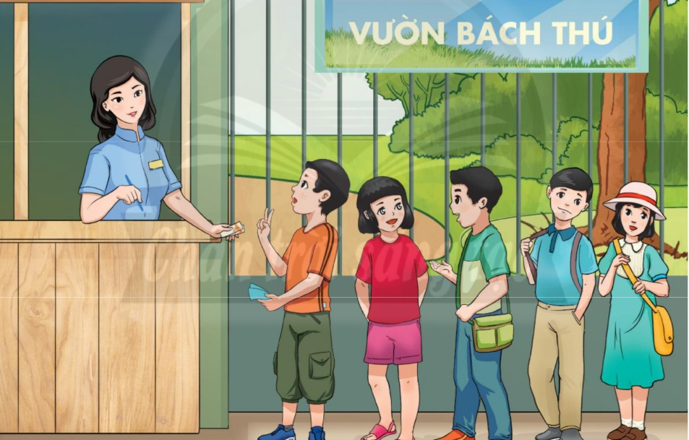
CHỦ ĐỀ 6:
XÂY DỰNG CỘNG ĐỒNG VĂN MINH, THÂN THIỆN

Slide 2

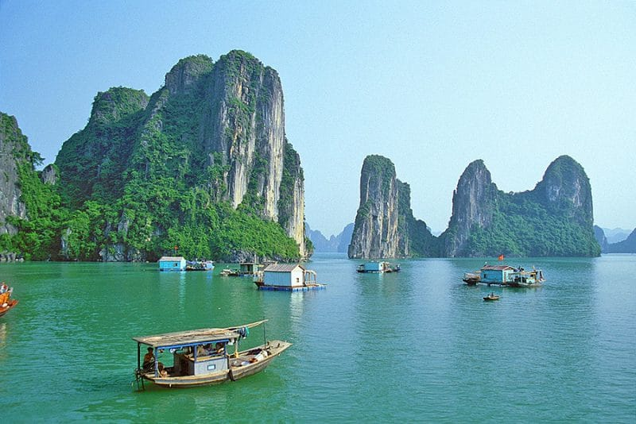
CHỦ ĐỀ 6: XÂY DỰNG CỘNG ĐỒNG VĂN MINH, THÂN THIỆN
6
Giữ gìn cảnh quan thiên nhiên
THẢO LUẬN NHÓM
Các em giới thiệu về các cảnh quan thiên nhiên của địa phương bằng tranh, ảnh đã chuẩn bị và chia sẻ những việc mình đã làm để giữ gìn môi trường, cảnh quan thiên nhiên đó của địa phương.

Slide 3
CHỦ ĐỀ 6: XÂY DỰNG CỘNG ĐỒNG VĂN MINH, THÂN THIỆN
7
Giúp đỡ và chia sẻ với mọi người
Em hãy chia sẻ những việc mình đã làm để giúp đỡ, chia sẻ với người gặp hoàn cảnh khó khăn nơi công cộng?

Slide 4
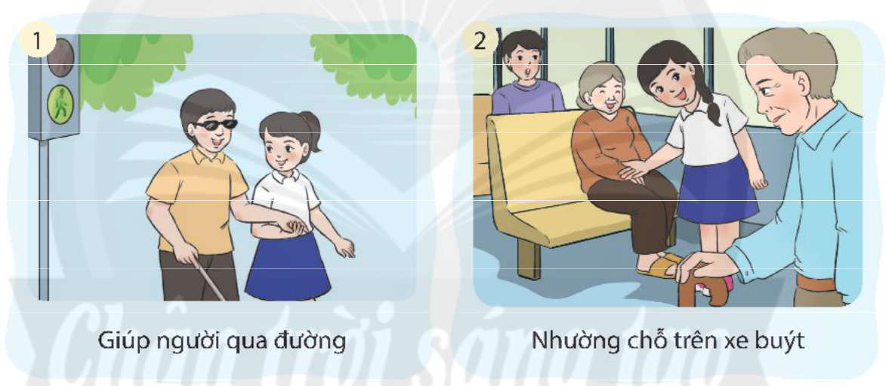
CHỦ ĐỀ 6: XÂY DỰNG CỘNG ĐỒNG VĂN MINH, THÂN THIỆN
7
Giúp đỡ và chia sẻ với mọi người
Đối tượng mà các bạn trong tranh giúp đỡ là ai? Tình huống cân giúp đỡ là gì?

Slide 5
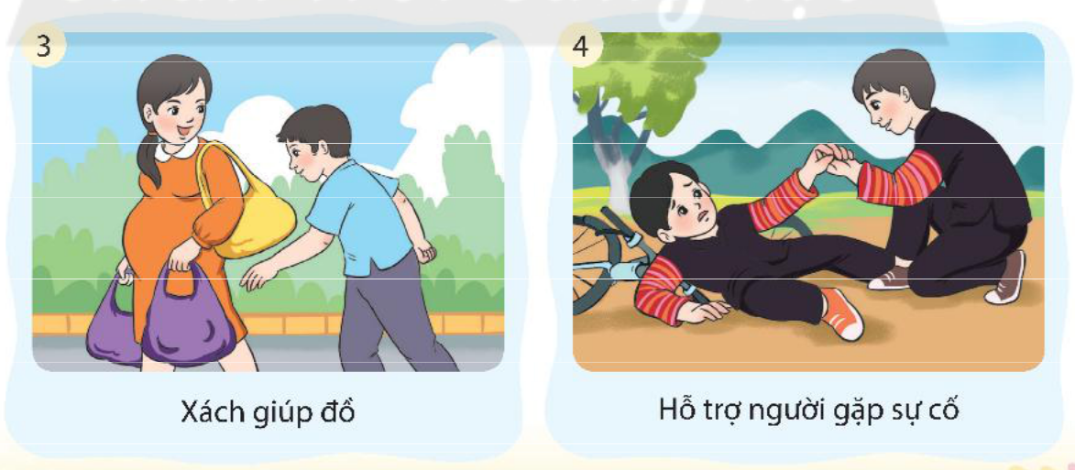
CHỦ ĐỀ 6: XÂY DỰNG CỘNG ĐỒNG VĂN MINH, THÂN THIỆN
7
Giúp đỡ và chia sẻ với mọi người

Slide 6
CHỦ ĐỀ 6: XÂY DỰNG CỘNG ĐỒNG VĂN MINH, THÂN THIỆN
7
Giúp đỡ và chia sẻ với mọi người
Hãy cho biết cảm xúc của mình khi giúp đỡ người khác và phán đoán cảm xúc của những người được giúp đỡ?

